Slide 1
MASCULIN ET FEMININ
DES ADJECTIFS ET DES NOMS
DE PROFESSION

Slide 2


Attention ! Si un adjectif ou un nom de profession au masculin finit par « e », la forme au féminin est la-même. ex. un jeune homme russe=> une jeune femme russe
masculin
féminin = masculin + e

Slide 3

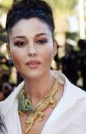
Il est italien. Elle est italienne.
- en
-enne

Slide 4


- on
- onne

Slide 5
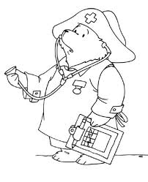

Il est infirmier. Elle est infirmière.
- er
- ère

Slide 6
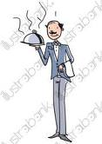
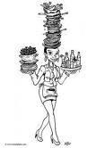
Il est serveur. Elle est serveuse.
Exception!
Il est professeur. Elle est professeur.
- eur
-euse

Slide 7


-eux
- euse

Slide 8


- if
- ive

Slide 9


Exception ! un chanteur => une chanteuse
PROFESSION => - teur
- trice

Slide 10
* bel, mol, vieil – devant un nom masculin qui commence par une voyelle, ex. un bel homme
Adjectifs irréguliers courants
beau* mou* vieux* blanc gentil sec gros | belle molle vieille blanche gentille sèche grosse

Slide 11
Exercice
Mettez au féminin:
étranger
coréen
un chanteur
agressif
un journaliste
brésilien
grand
mignon
agriculteur
                Bon courage ! ☺

Slide 12
Corrigé
étranger
coréen
un chanteur
agressif
un journaliste
brésilien
grand
mignon
agriculteur
étrangère
coréenne
une chanteuse
agressive
une journaliste
brésilienne
grande
mignonne
agricultrice

